Slide 1

基于django的智能商城设计与开发
答辩人：胡润豪
指导老师：李想
Notes:
各位老师好
我是来自17级软件工程班的李江宇
指导老师是罗自强
我的论文题目是基于微信的注意力训练小程序。

Slide 2
01
选题背景与意义
02
技术概要
目录
03
功能实现
04
成果演示
Notes:
下面我将从以下这四个方面进行展开

Slide 3
01
选题背景与意义

Slide 4
选题背景
近年来，网上购物已经成为了人们生活方式的一部分，在突出疫情防控和网民低龄化的今天，传统的实体店购物已经不能满足人们的需求。网上商城因为它成本相对较低且智能化的特点越发受到欢迎。Python作为新兴开发语言，在国内外大厂中的使用频率越来越高；而且用Python语言开发效率极高且后期维护更为方便。因此、一款基于django框架下的智能商城系统应运而生。
Notes:
我们为什么要关注并进行注意力训练呢
就是因为发现有很多学生的学习成绩直接受课堂注意力的影响
我们可以通过注意力训练来提升注意力
但传统的注意力训练方法比较枯燥
所以一款结合传统注意力训练方法舒尔特方格的小程序值得被开发

Slide 5
选题意义
互联网技术迭代较快创新不断，用新兴开发语言结合成熟技术进行大型开发，是互联网大势所趋。
解决了疫情防控期间购物且要避免人和人接触的问题。
1
2
研究在实际使用中，需要考虑到的各方面因素和解决问题使用到的方法和技术。
3
提高开发及维护效率从而极大降低成本，主要使用Python语言开发。
4
Notes:
传统训练模式问题
传统的手机应用在使用时需要下载和安装，既占用手机内存又拖慢运行速度

Slide 6
02
技术概要

Slide 7
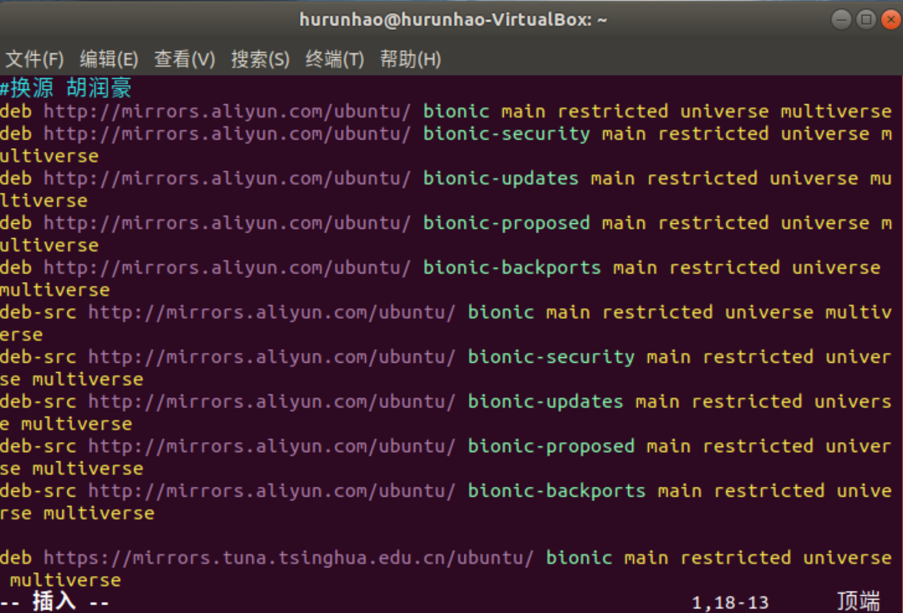
全程Ubuntu环境—方便记录与观察实验数据
Linux是一种免费使用和自由传播的类UNIX操作系统。
其中Ubuntu是开源、免费的发行版本之一。Ubuntu提供友好的操作系统和稳定针对普通计算机用户的操作系统。
图1 本人Ubuntu换源

Slide 8
开发语言—成熟与创新的结合
此处添加标题
三大前端网页设计开发语言。HTML为超文本标记语言，负责描述内容；CSS为层叠样式表，负责描述元素的样式；JavaScript为脚本语言，负责实现网页的动作。AJAX负责"局部刷新页面"和"异步提交"
Html+css+Javascript+Ajax（同源）
Python
Python是一种面向对象、解释型计算机程序设计语言。语法简洁而清晰，具有丰富和强大的类库，负责后端开发。而Django是属于Python的一个web应用框架。

Slide 9
数据库组合—数据可靠且高效
此处添加标题
Mysql
MySQL是一个轻量级关系型数据库管理系统，关联数据库将数据保存在不同的表中从而增强了速度并提高了灵活性。
Redis是当前比较热门的NOSQL系统之一，它是一个开源的使用ANSI c语言编写的key-value存储系统主要区别于MySQL的二维表格的形式存储，通常是单线程方式。
Redis数据都是缓存在计算机内存中，它会周期性的把更新的数据写入磁盘或者把修改操作写入追加的记录文件，实现数据的持久化。即使断电或重启，内存也不会清空，数据也不会丢失。
Redis

Slide 10
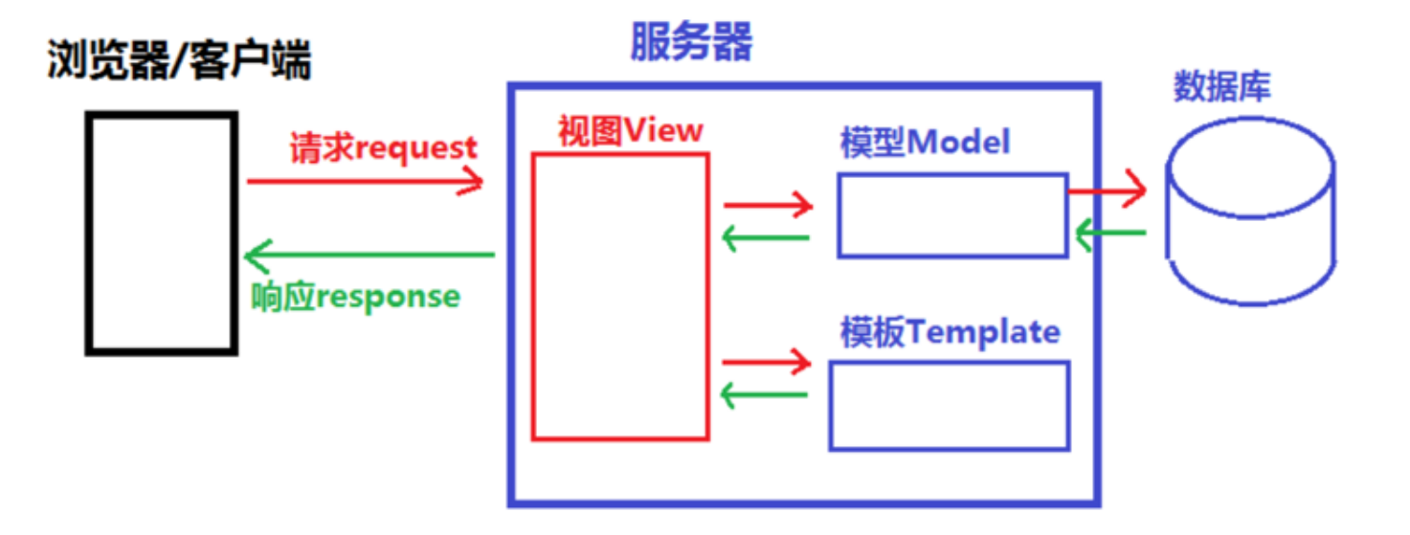
Django框架—提供了实验思路
Django框架由MTV三层结构组成。
图2 Model-Template-View(MTV）框架
Notes:
MINA框架主要由两大部分构成：
第一部分是视图层（描述语言wxml和wxss）。页面使用wxml文件构建页面的基本结构，wxml文件类似于html文件，但是很多标签和语法不同，使用wxss文件渲染页面的样式，wxss文件类似于css文件。
第二部分是逻辑层（基于 JavaScript）是整个MINA框架的服务中心；异步线程通过微信客户端单独加载运行，页面渲染和页面交互处理逻辑所需的数据都在其中实现；
MINA框架中的AppService使用JavaScript编写交互逻辑、网络请求和数据处理，但不能使用JavaScript中的DOM操作；
小程序中的每个页面都可以通过AppService实现数据管理、网络通信、生命周期管理和页面路由。
MINA框架也是通过数据来驱动页面进行数据展示的，只要在js文件中修改数据，页面就会数据更新，实时变化。

Slide 11
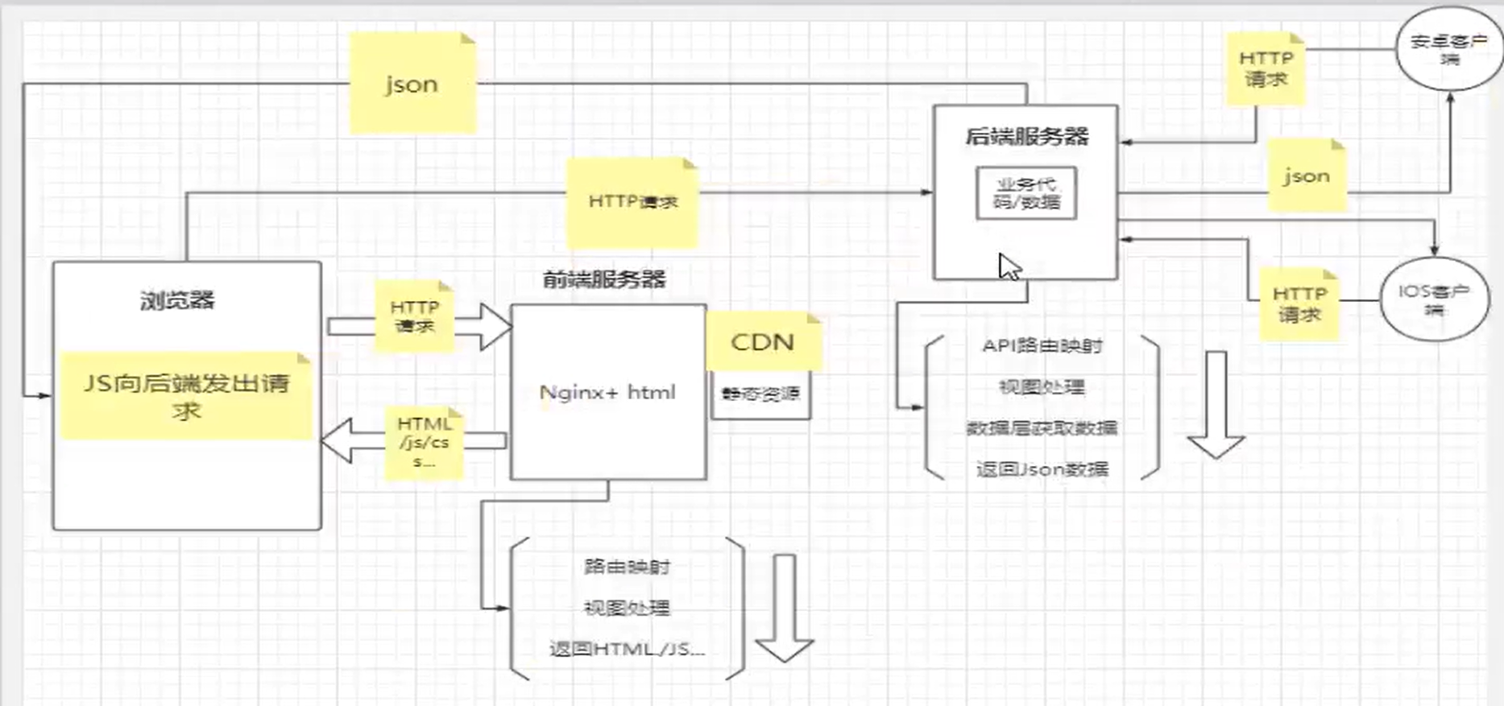
前后端分离—减少代码耦合
图3 前后端分离示意图
Notes:
MINA框架主要由两大部分构成：
第一部分是视图层（描述语言wxml和wxss）。页面使用wxml文件构建页面的基本结构，wxml文件类似于html文件，但是很多标签和语法不同，使用wxss文件渲染页面的样式，wxss文件类似于css文件。
第二部分是逻辑层（基于 JavaScript）是整个MINA框架的服务中心；异步线程通过微信客户端单独加载运行，页面渲染和页面交互处理逻辑所需的数据都在其中实现；
MINA框架中的AppService使用JavaScript编写交互逻辑、网络请求和数据处理，但不能使用JavaScript中的DOM操作；
小程序中的每个页面都可以通过AppService实现数据管理、网络通信、生命周期管理和页面路由。
MINA框架也是通过数据来驱动页面进行数据展示的，只要在js文件中修改数据，页面就会数据更新，实时变化。

Slide 12
JWT标准—确保数据安全传输
Json web token (JWT)，是为了在网络应用环境间传递声明而执行的一种基于JSON的开放标准,JWT的声明—般被用来在身份提供者和服务提供者间传递被认证的用户身份信息（token可在开发者页面中查看），组成分为三个部分：
header payload signature
{ 'alg' : ' HS256',
'typ ' : JWT'，
}
alg代表要使用的算法
typ表明该token的类别
{ ’exp‘:xxx,
‘iss’:xxx,
‘iat’:xxx,
‘aud’:xxx,
}
此部分为共有和私有声明
HS256(
自定义key,
base64后的header.
base64后的payload
)
包含数据的完整性和来源性
通过哈希算法加密数据
eyJ0eXAiOiJKV1QiLCJhbGciOiJIUzI1NiJ9.
eyJleHAiOjE2NTIxNzc1NjYsInVzZXJuYW1lIjoiaHVydW5oYW8ifQ.
SO9wPgZqopXUKLBJ9fnDdduB6tjQaEPf8fzw0eXDV34
Notes:
MINA框架主要由两大部分构成：
第一部分是视图层（描述语言wxml和wxss）。页面使用wxml文件构建页面的基本结构，wxml文件类似于html文件，但是很多标签和语法不同，使用wxss文件渲染页面的样式，wxss文件类似于css文件。
第二部分是逻辑层（基于 JavaScript）是整个MINA框架的服务中心；异步线程通过微信客户端单独加载运行，页面渲染和页面交互处理逻辑所需的数据都在其中实现；
MINA框架中的AppService使用JavaScript编写交互逻辑、网络请求和数据处理，但不能使用JavaScript中的DOM操作；
小程序中的每个页面都可以通过AppService实现数据管理、网络通信、生命周期管理和页面路由。
MINA框架也是通过数据来驱动页面进行数据展示的，只要在js文件中修改数据，页面就会数据更新，实时变化。

Slide 13
CORS跨域及Nginx—解决非同源问题
CORS(Cross orgin resource sharing)跨域资源共享：允许浏览器向跨源(协议＋域名＋端口)服务器，发出XMLHttpRequest请求，从而克服了AJAX只能同源使用的限制。
Nginx是一个高性能的HTTP和反向代理服务器,相较于Apache\lighttpd具有占有内存少，稳定性高等优势，并且依靠并发能力强，丰富的模块库以及友好灵活的配置而闻名。在Linux操作系统下nginx效率相当之高：
→
后端真实
服务器
客户端
Nginx代理端
Notes:
MINA框架主要由两大部分构成：
第一部分是视图层（描述语言wxml和wxss）。页面使用wxml文件构建页面的基本结构，wxml文件类似于html文件，但是很多标签和语法不同，使用wxss文件渲染页面的样式，wxss文件类似于css文件。
第二部分是逻辑层（基于 JavaScript）是整个MINA框架的服务中心；异步线程通过微信客户端单独加载运行，页面渲染和页面交互处理逻辑所需的数据都在其中实现；
MINA框架中的AppService使用JavaScript编写交互逻辑、网络请求和数据处理，但不能使用JavaScript中的DOM操作；
小程序中的每个页面都可以通过AppService实现数据管理、网络通信、生命周期管理和页面路由。
MINA框架也是通过数据来驱动页面进行数据展示的，只要在js文件中修改数据，页面就会数据更新，实时变化。

Slide 14
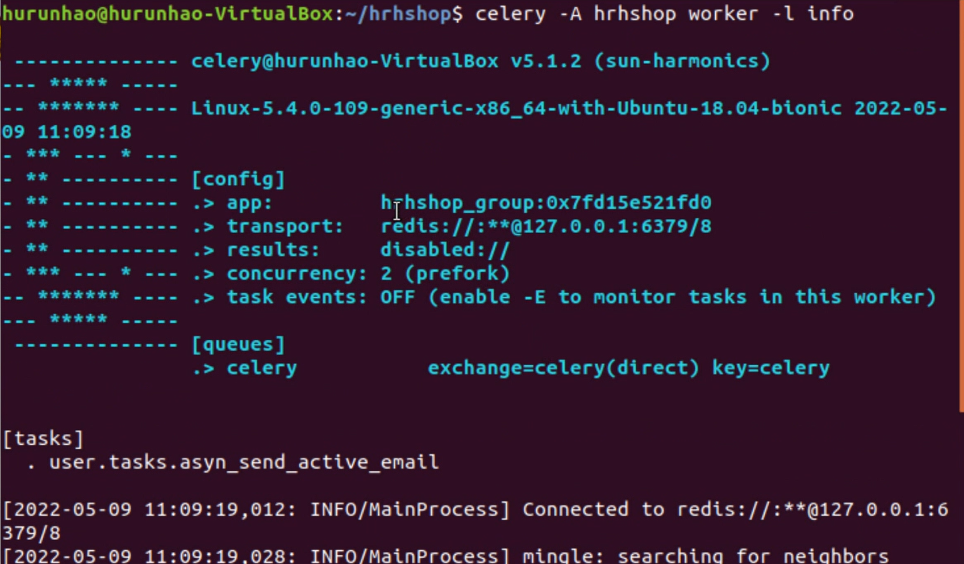
Celery分布式系统—阻塞问题的异步处理
Celery是一个简单、灵活且可靠的,处理大量消息的分布式系统它是一个专注于实时处理的任务队列，同时也支持任务调度
图4 Celery分布式系统
Notes:
MINA框架主要由两大部分构成：
第一部分是视图层（描述语言wxml和wxss）。页面使用wxml文件构建页面的基本结构，wxml文件类似于html文件，但是很多标签和语法不同，使用wxss文件渲染页面的样式，wxss文件类似于css文件。
第二部分是逻辑层（基于 JavaScript）是整个MINA框架的服务中心；异步线程通过微信客户端单独加载运行，页面渲染和页面交互处理逻辑所需的数据都在其中实现；
MINA框架中的AppService使用JavaScript编写交互逻辑、网络请求和数据处理，但不能使用JavaScript中的DOM操作；
小程序中的每个页面都可以通过AppService实现数据管理、网络通信、生命周期管理和页面路由。
MINA框架也是通过数据来驱动页面进行数据展示的，只要在js文件中修改数据，页面就会数据更新，实时变化。

Slide 15
03
功能实现

Slide 16
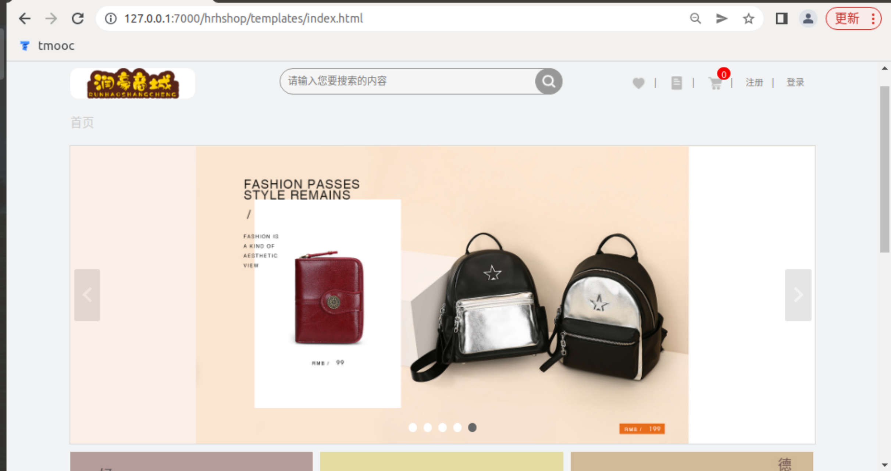
首页
此处添加标题
具有轮播图及点击：登录、注册、购物车、收货地址、商品介绍等功能
图5 首页图

Slide 17
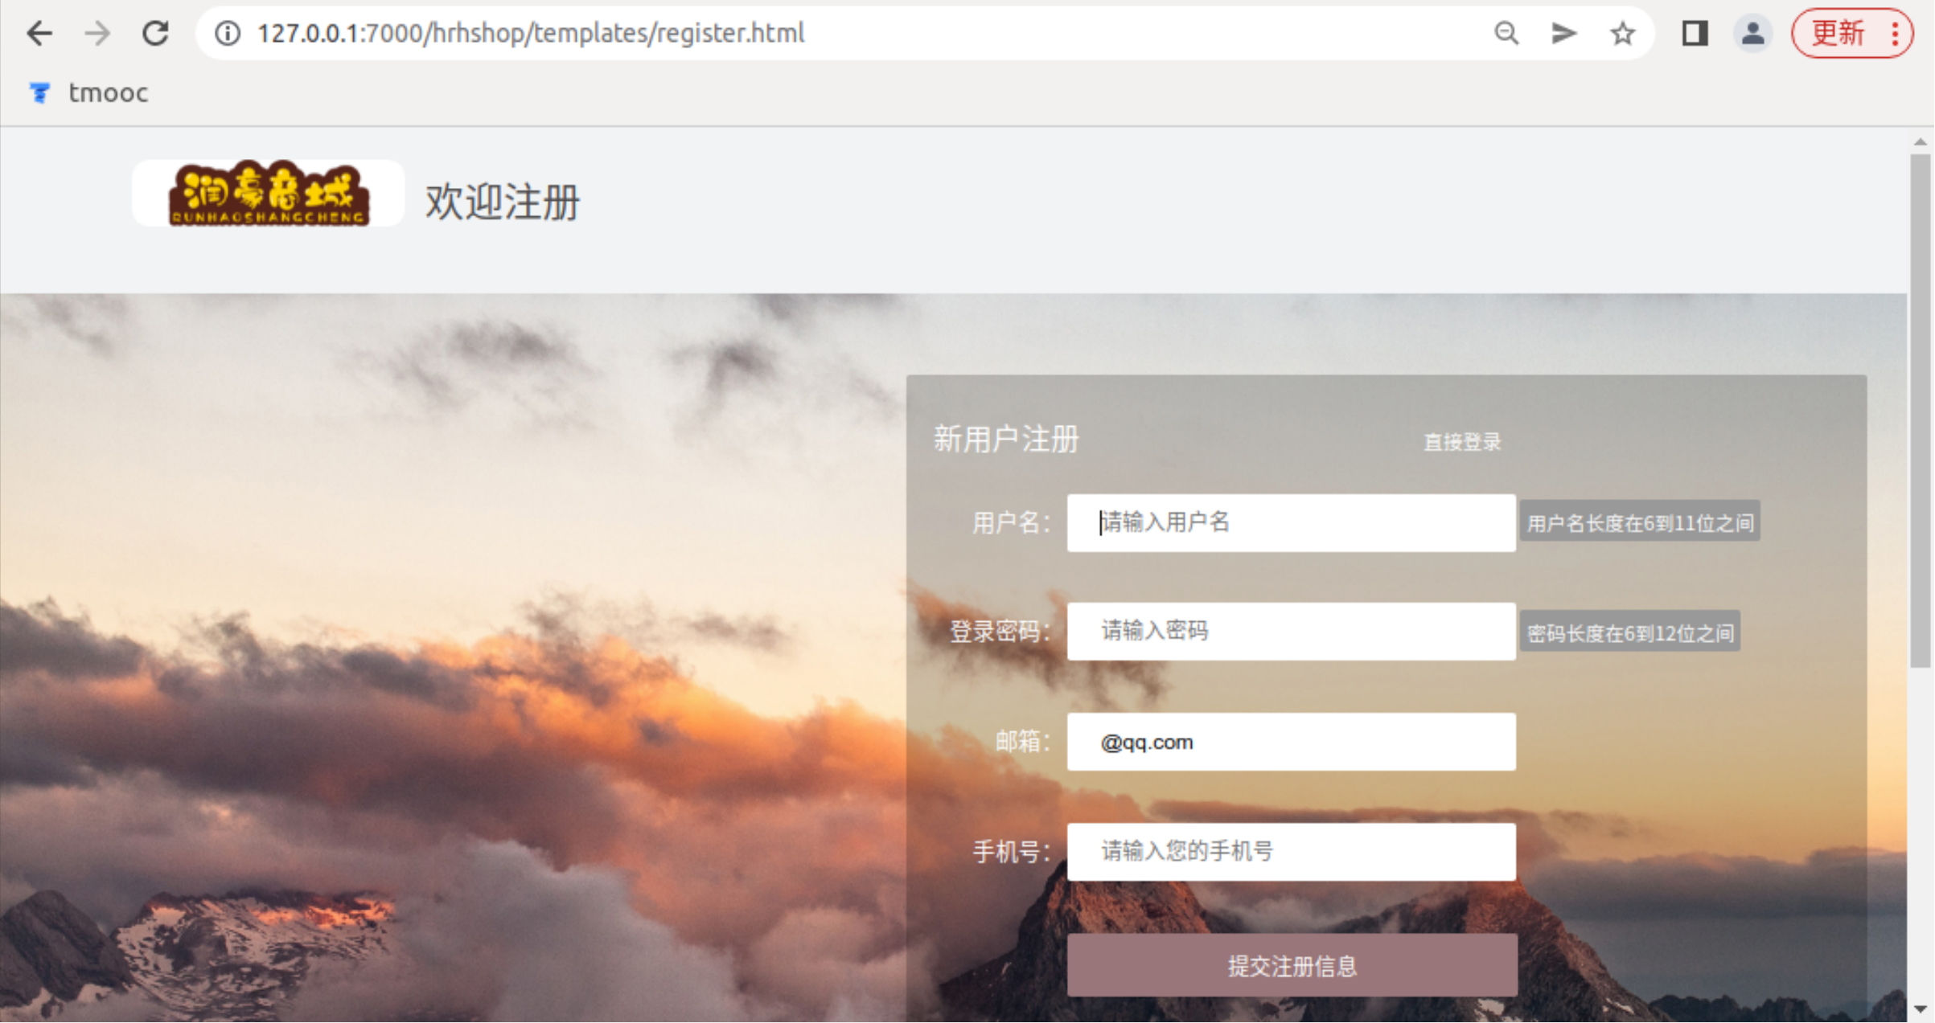
注册
此处添加标题
具有输入和自检：用户名、密码、邮箱、手机号，提交资料等功能
图6 注册图

Slide 18
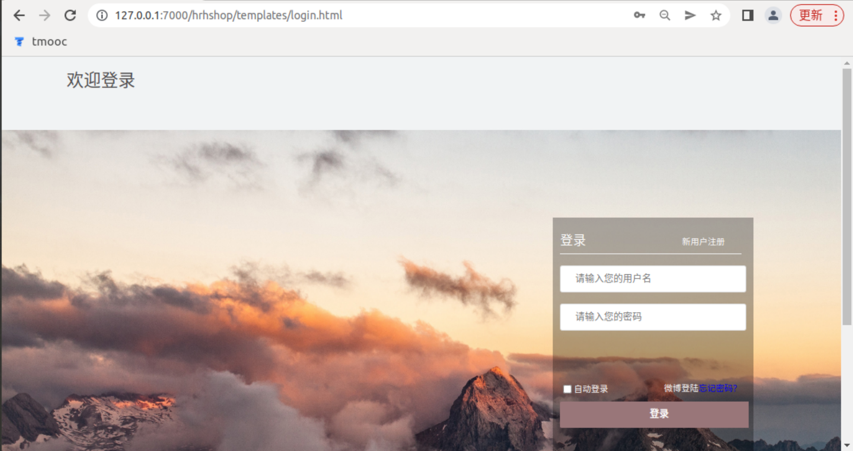
登录
此处添加标题
具有输入和自检：用户名、密码、勾选、提交资料等功能
图7 登录图

Slide 19
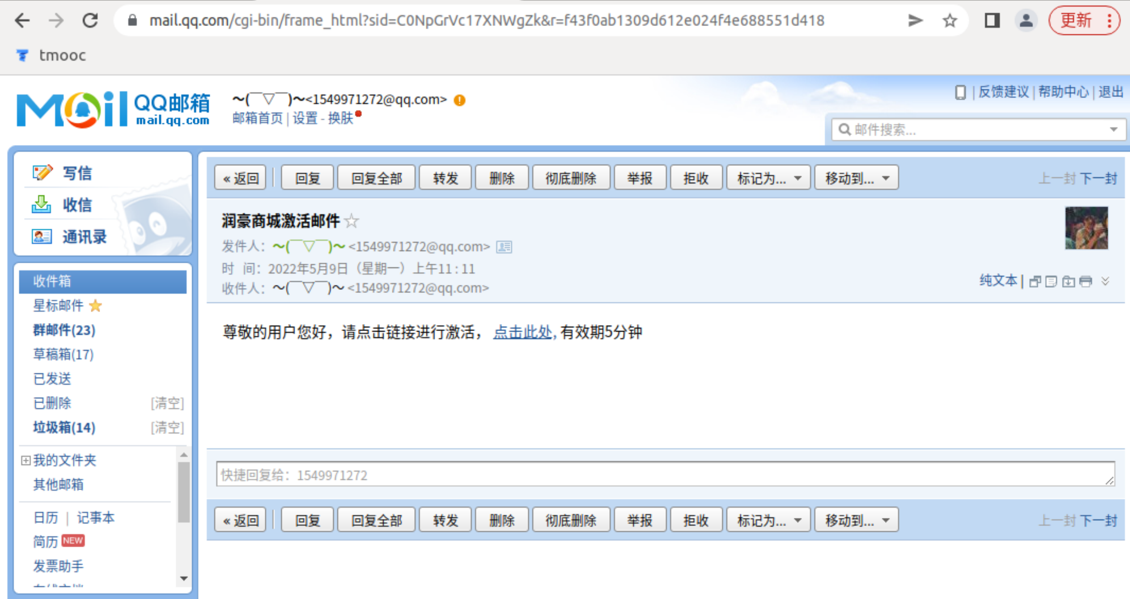
激活邮件
此处添加标题
具有发送：激活邮件的功能
图8 邮件图

Slide 20
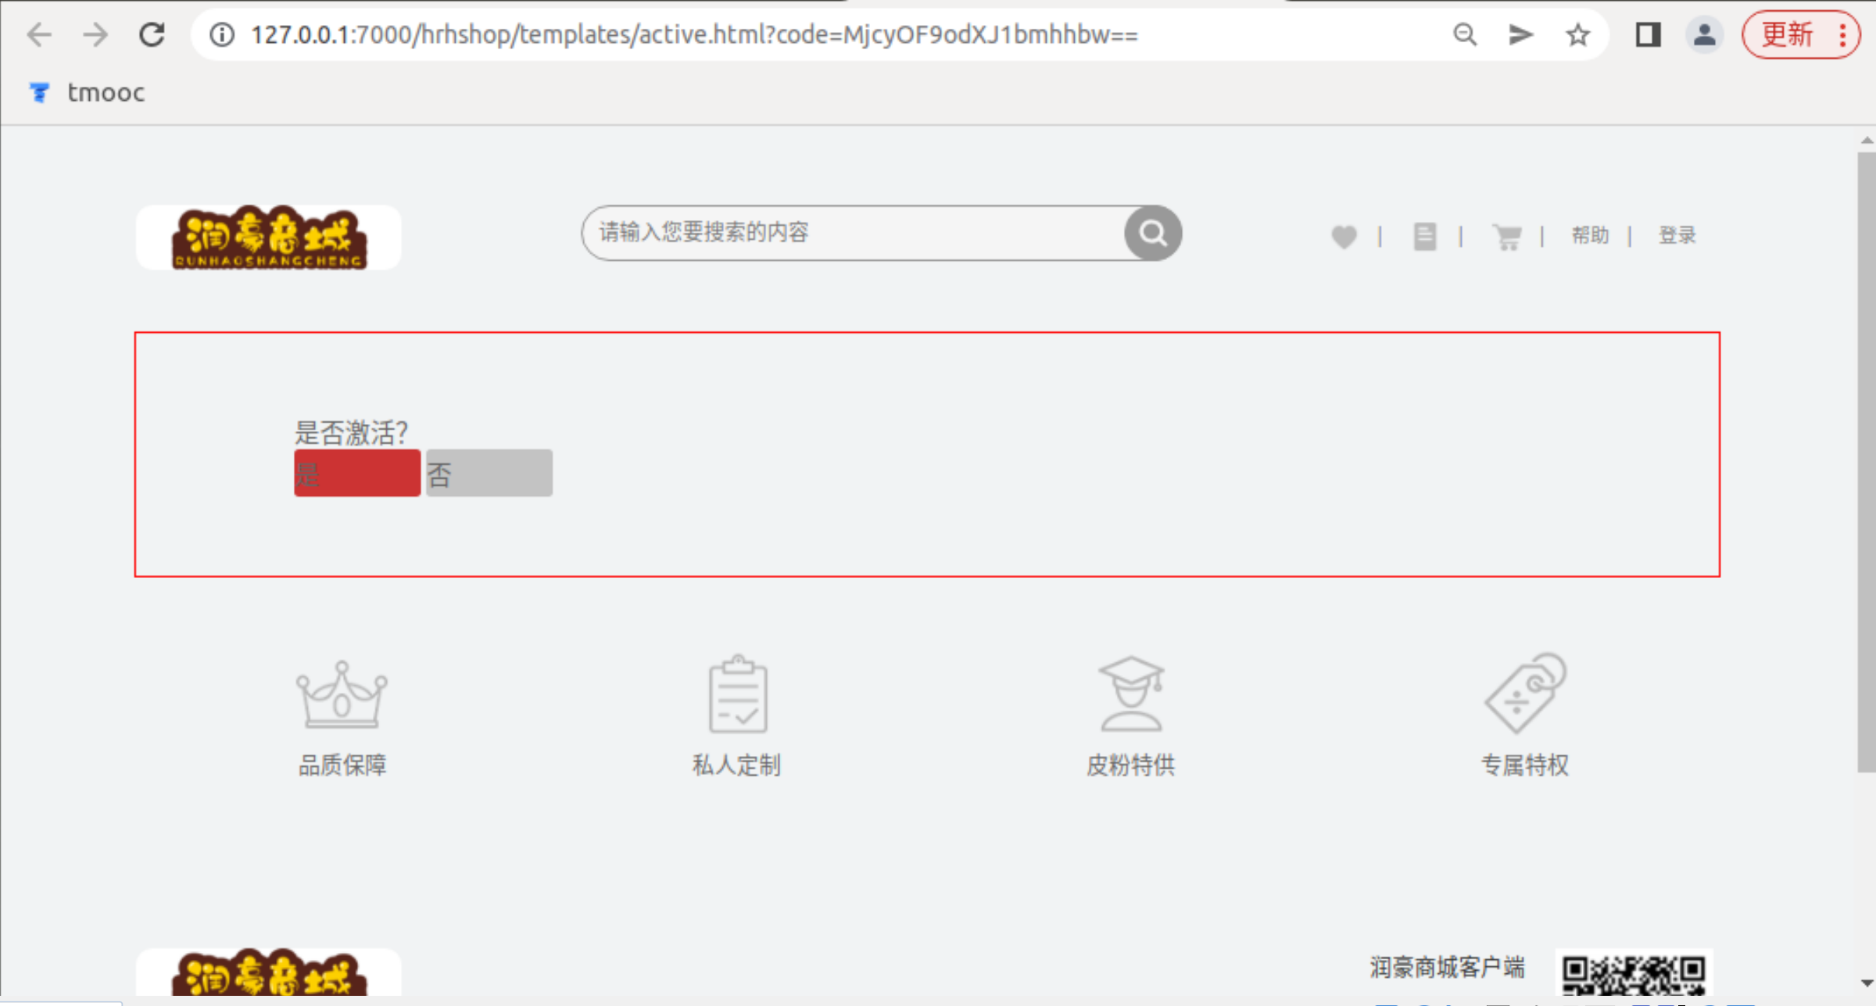
账户激活
此处添加标题
具有跳转页面、提交资料等功能
图9 账户激活

Slide 21
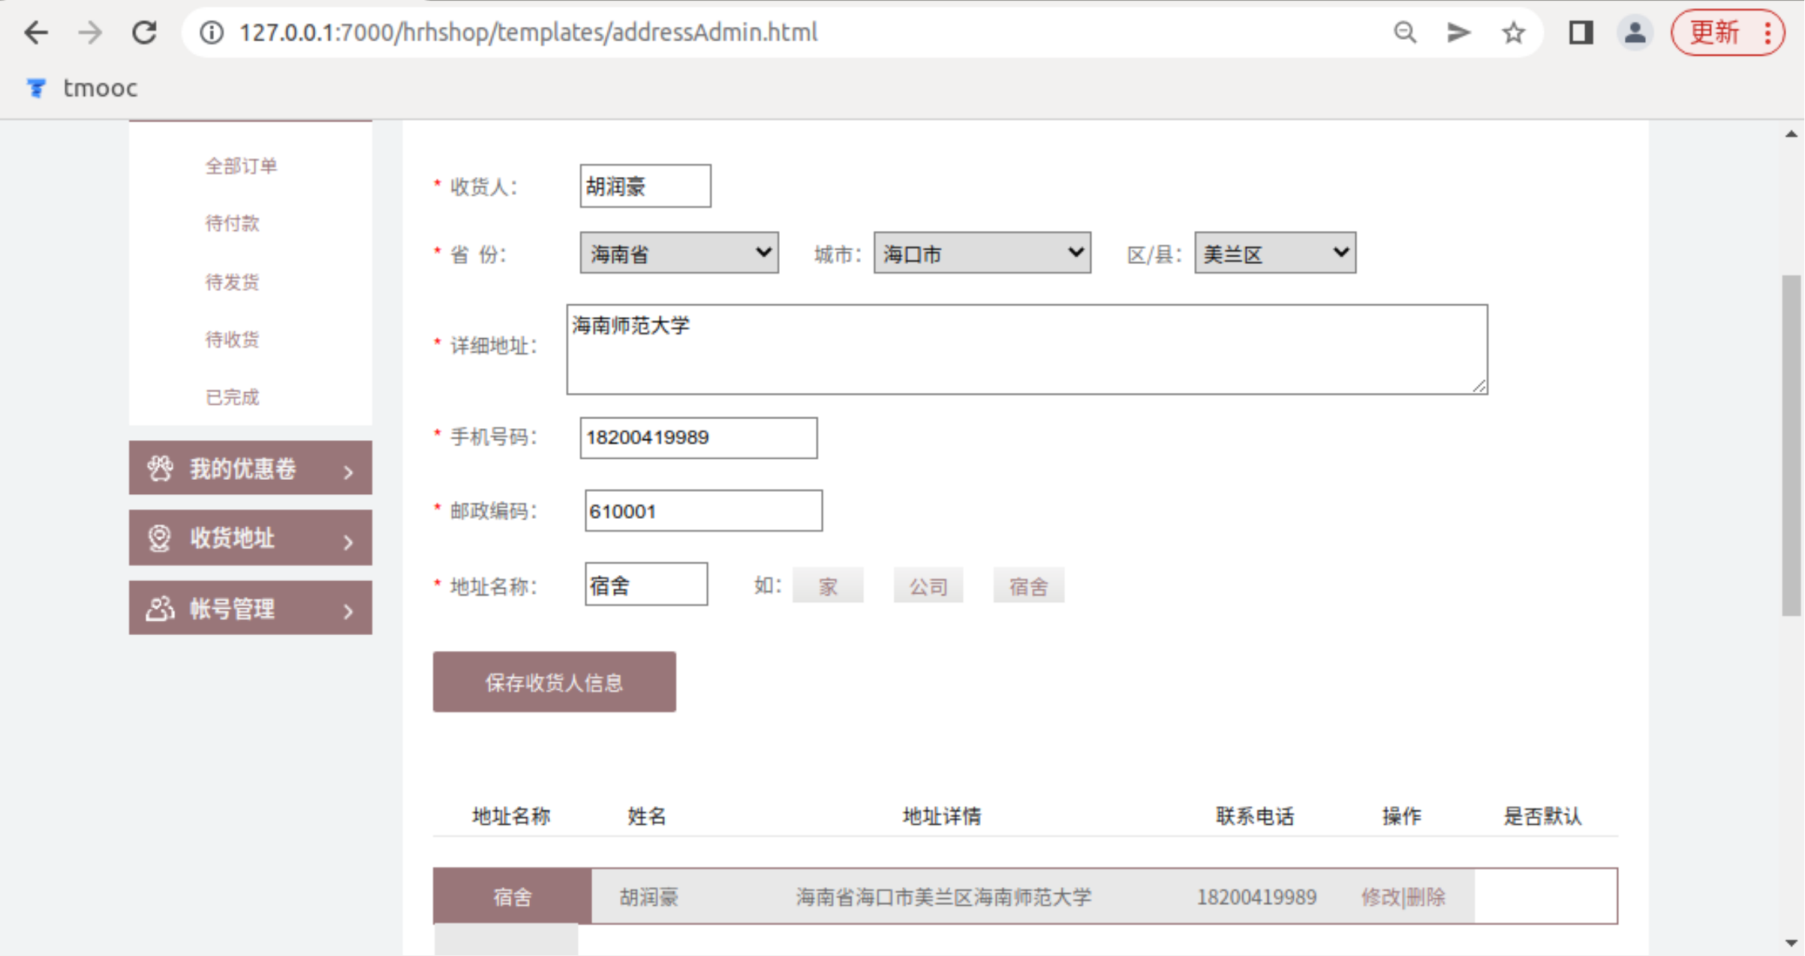
收货地址
此处添加标题
具有输入和自检：字符串、数字、提交资料等功能
图10 收货图

Slide 22

商品推荐
此处添加标题
具有页面跳转、商品展示、提交资料等功能
图11 商品推荐

Slide 23
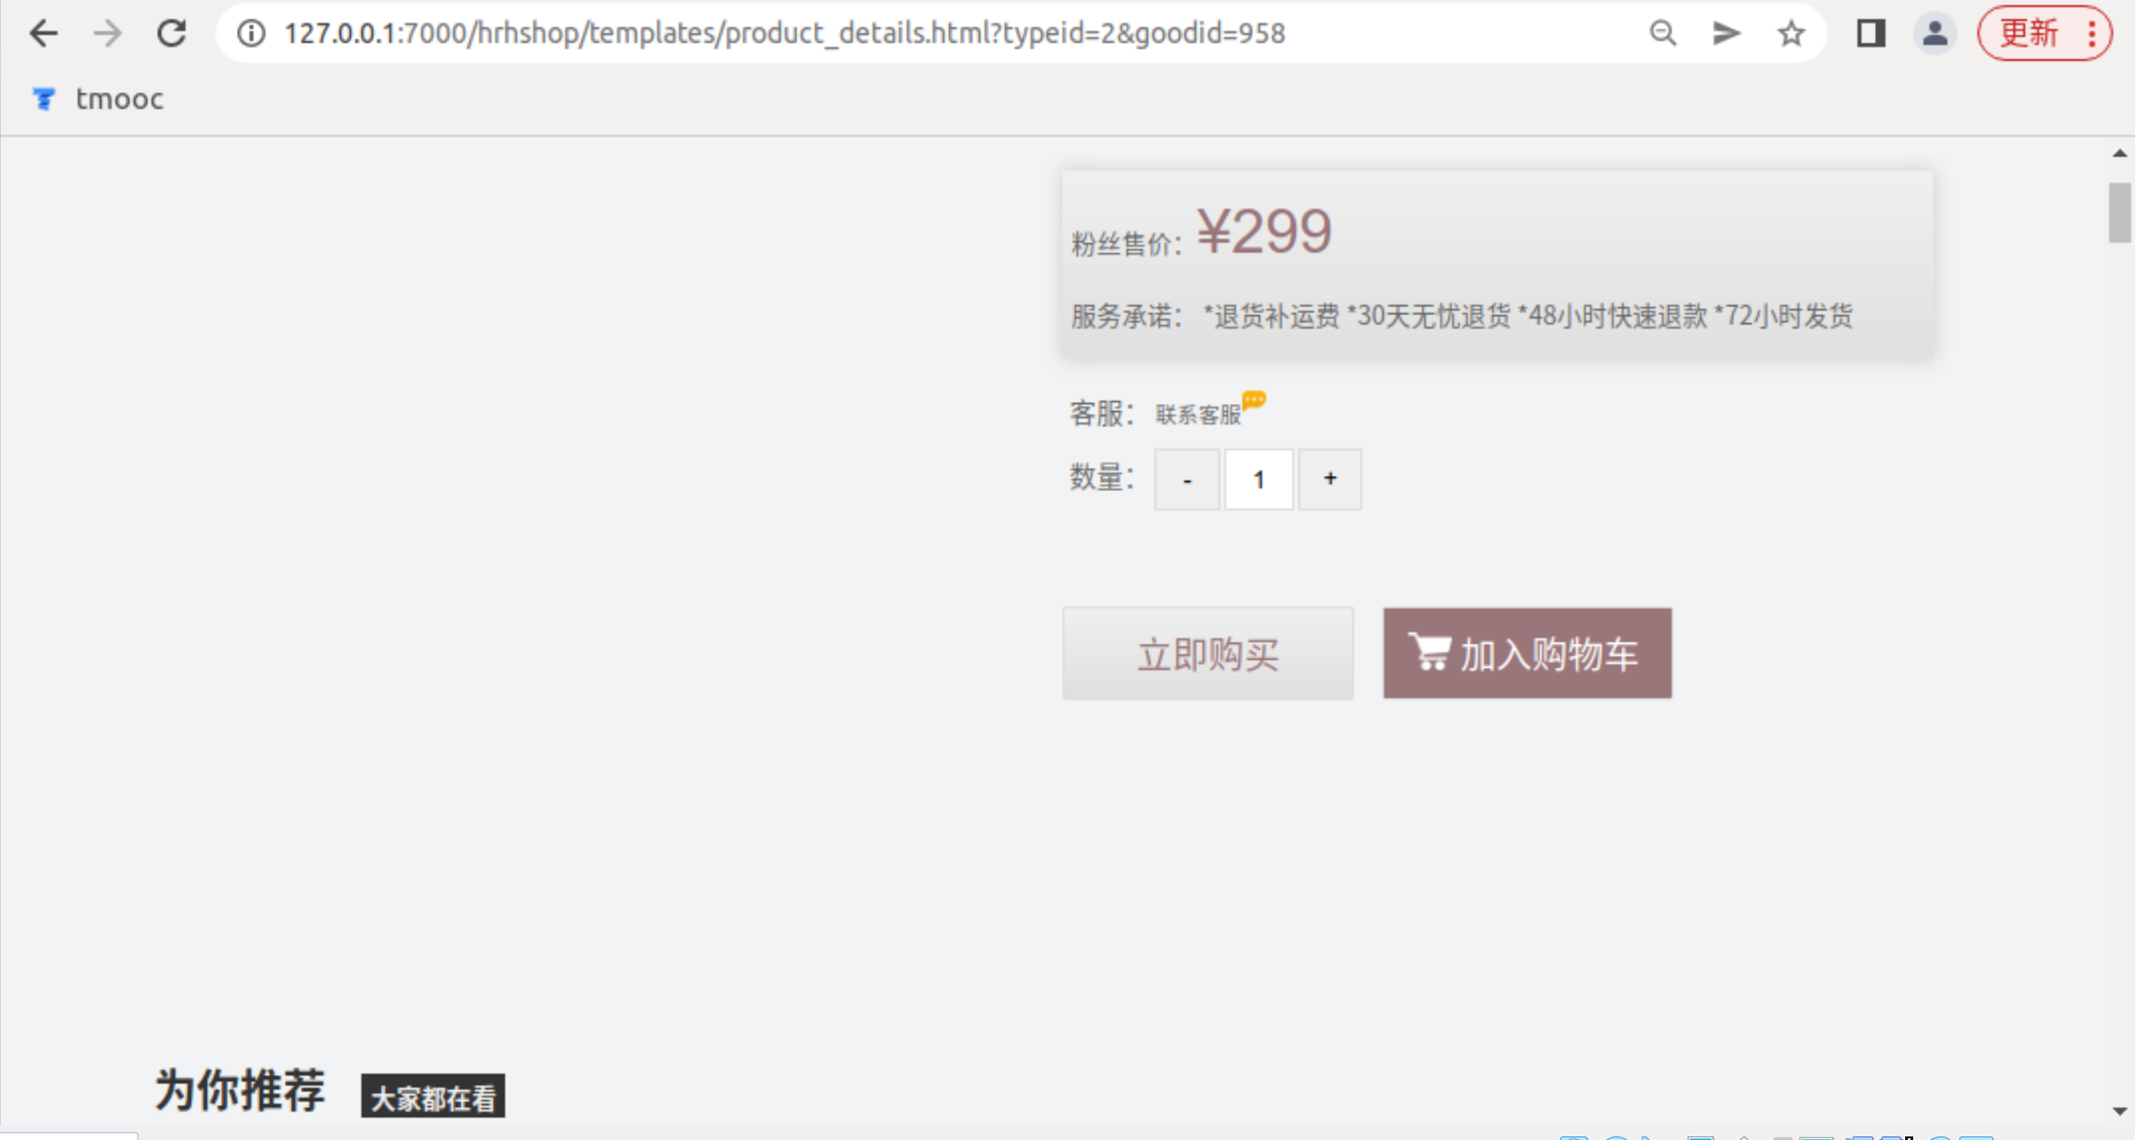
单品介绍
此处添加标题
具有页面跳转、商品展示、提交资料等功能
图12 商品图

Slide 24
04
成果演示

Slide 25
成果演示
此处添加标题
播放视频

Slide 26
汇报完毕 感谢聆听
请老师批评指正
答辩人：胡润豪
指导老师：李想
Notes:
以上就是我的汇报内容。在此非常感谢我的指导老师罗自强老师。在此我也对来参加我们毕业答辩的老师表示衷心的感谢 ，恳请各位老师批评指正

